Slide 1


Mass Casualty Management
Learning program
MCM ROLE TRAINING Introduction
www.who.int

Slide 2
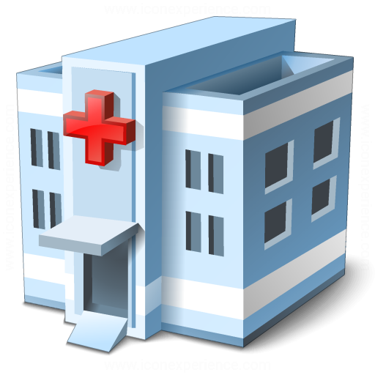
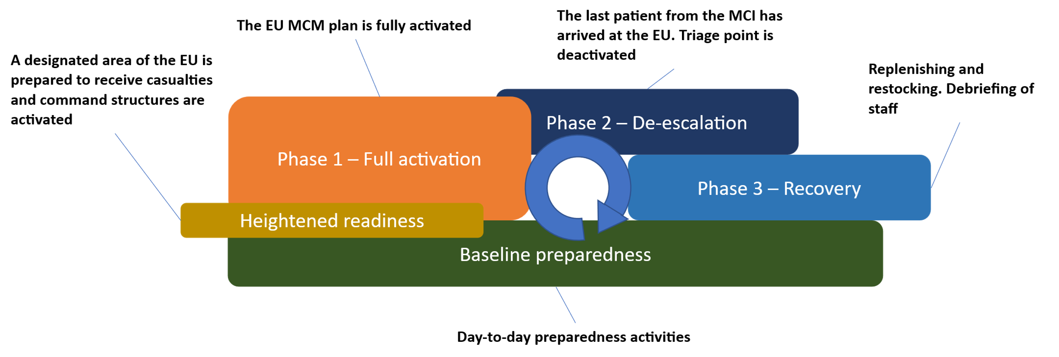
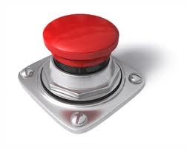
You need a plan that considers all phases
The plan addresses the different phases of MCM, and starts with baseline preparedness

Slide 3
You need a plan that considers all phases
Baseline preparedness
«آماده‌باش پایه یک فعالیت مستمر است که در روال روزمره واحد اورژانس انجام می‌شود و اطمینان می‌دهد که واحد در صورت لزوم قادر به پاسخ‌گویی باشد. برای تسهیل این موضوع، مدیر EUباید تضمین کند که برنامه مدیریت تلفات گسترده MCM به‌صورت مداوم ارزیابی و به‌روزرسانی می‌شود.
فعالیت‌هایی که باید به‌عنوان بخشی از آماده‌باش پایه انجام شوند شامل ارزیابی و بازبینی منظم تجهیزات پیش‌قرار داده‌شده، بررسی عملکرد سیستم‌های ارتباطی، آموزش و تمرین برنامه مدیریت تلفات گسترده، به‌روزرسانی فهرست‌های تماس، و آشنایی نیروهای جدید با فرآیندها می‌باشد.»
Baseline Preparedness
Heightened Readiness
Full Activation
De-Escalation
Recovery

Slide 4
You need a plan that considers all phases
Heightened Readiness
«مرحله‌ای اختیاری و مطلوب پیش از فاز ۱ وجود دارد که با عنوان آمادگی تشدیدشده شناخته می‌شود. هدف این مرحله آن است که واحد اورژانس (EU) را برای پاسخ‌گویی به یک رویداد پیش‌بینی‌شده آماده کند، در حالی‌که تداوم خدمت و حداقل اختلال در روال روزمره واحد حفظ شود. نمونه‌هایی از رویدادهای پیش‌بینی‌شده شامل یک تجمع اعتراضی با پتانسیل خشونت، یا یک درگیری کم‌شدتِ ادامه‌دار با احتمال بروز درگیری‌های پراکنده است .
اگر در هر مقطعی منابع موجود در EU کافی نباشند، باید فوراً فاز یک فعال شود.»
Baseline Preparedness
Heightened Readiness
Full Activation
De-Escalation
Recovery

Slide 5
You need a plan that considers all phases
Full Activation
« اگر رویداد قابل پیش‌بینی نباشد، فاز آمادگیِ تشدیدشده جذب شده و اولین فعال‌سازی واحد اورژانس EU فاز دو خواهد بود. هدف این فاز، درمان بیماران ورودی با استفاده از تمام منابع موجود در EUو سایر بخش‌های مرکز درمانی است . در این مرحله، طرح اضطراری بیمارستان نیز فعال می‌شود . EUباید بیماران موجود از قبل را تخلیه کند؛
به این صورت که آن‌ها را ترخیص کند، در بیمارستان بستری نماید، یا به یک محل از پیش تعیین‌شده منتقل کند.»
Baseline Preparedness
Heightened Readiness
Full Activation
De-Escalation
Recovery

Slide 6
You need a plan that considers all phases
De-escalation
«این مرحله زمانی اتفاق می‌افتد که فعالیت‌های اضطراری مرتبط با حادثه پر تلفات (MCI) کاهش می‌یابد، تعداد مصدومان مرتبط با حادثه که وارد EU می‌شوند به‌طور چشمگیری کم می‌شود ، یا در صورت وجود، سامانه پیش‌بیمارستانی ورود آخرین بیمار را اعلام می‌کند . با این حال، EU و سایر واحدها ممکن است همچنان با حداکثر ظرفیت کار کنند؛ زیرا مراقبت‌های درمانی مرتبط با حادثه همچنان ادامه دارد.
در این فاز ، لازم است میزان حجم کاری باقی‌مانده ناشی از حادثه (که ممکن است برای چندین روز به شکل جراحی یا مراقبت‌های ویژه ادامه داشته باشد) ارزیابی شود تا امکان هماهنگی آن با بازگشت مدیریت‌شده و هرچه سریع‌تر به روال عادی فراهم گردد.»
Baseline Preparedness
Heightened Readiness
Full Activation
De-Escalation
Recovery

Slide 7
You need a plan that considers all phases
Recovery
«در این مرحله، همه یا بیشتر بیماران حادثه پر تلفات MCI از واحد اورژانس EU ترخیص یا منتقل شده‌اند. در این فاز باید داروها و اقلام مصرفی جایگزین و تکمیل شوند، تجهیزات آسیب‌دیده تعویض گردد، جلسه بازخورد و جمع‌بندی Debriefing برای کارکنان برگزار شود، و EU دوباره به وضعیت آمادگی پایه بازگردد.»
Baseline Preparedness
Heightened Readiness
Full Activation
De-Escalation
Recovery

Slide 8
Thresholds
When to move from phase to phase ? What you need to consider…
Define acceptable sources of information
Delegated responsibilities (who can activate ?)
What kind of information would prompt the decision to establish Heightened Readiness ?
What kind of information would prompt the decision to activate the full plan ?
What kind of information would prompt the decision to De-Escalate ?
What kind of information would prompt the decision to enter Recovery phase ?
Baseline Preparedness
Heightened Readiness
Full Activation
De-Escalation
Recovery

Slide 9




Staff Roles
The Incident Command Team !
Incident Commander
Clinical Lead
Resource Lead
Security Lead

Slide 10





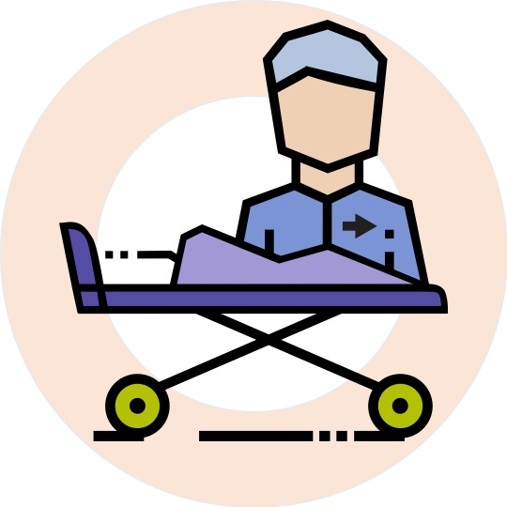

Staff Roles
Start with the staff currently present in the Emergency Unit
Staff for the Red Zone
Staff for the Green Zone
Step 1 Triage Officer
Stretcher Bearers (inside and outside the EU)
Administrative Staff (entry/exit - admin checkpoints)
CONSIDER TASK-SHIFTING

Slide 11
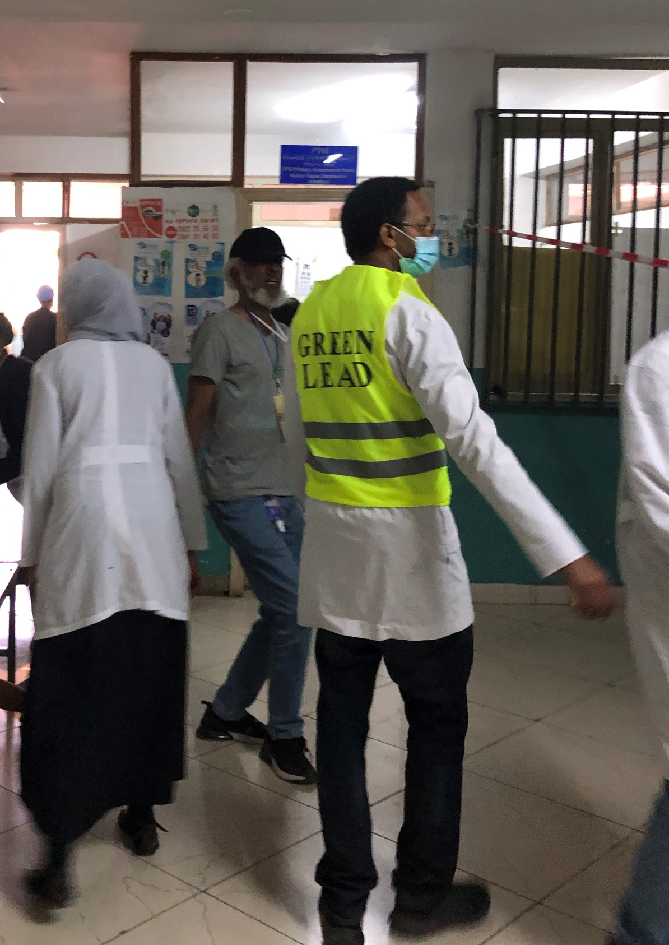
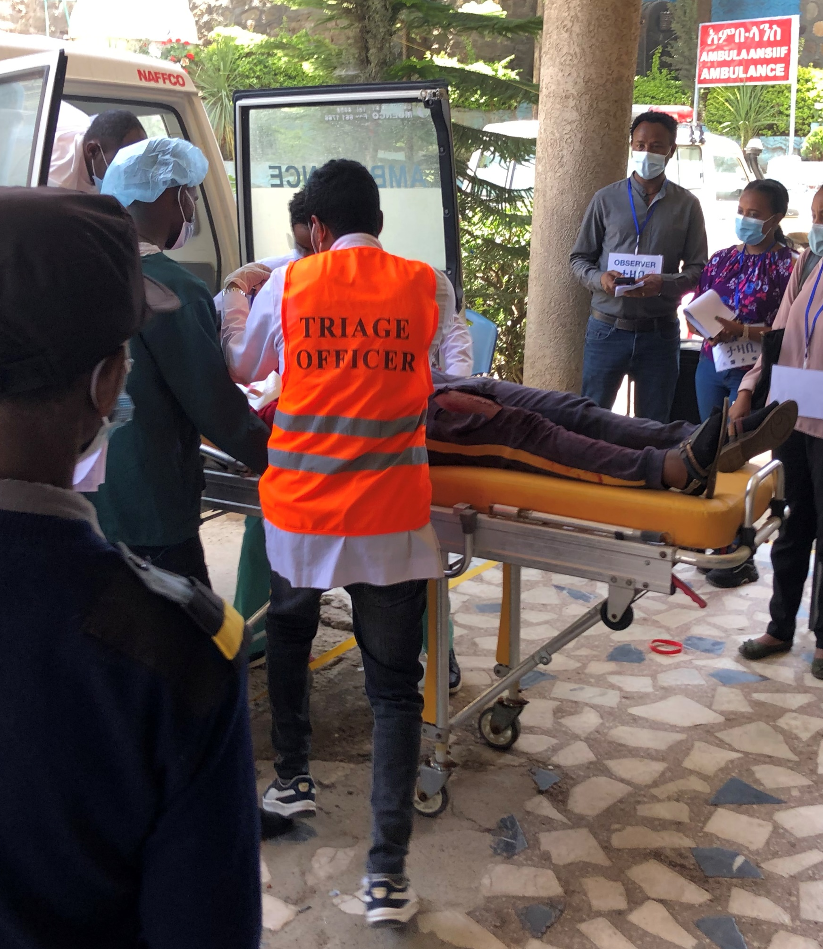
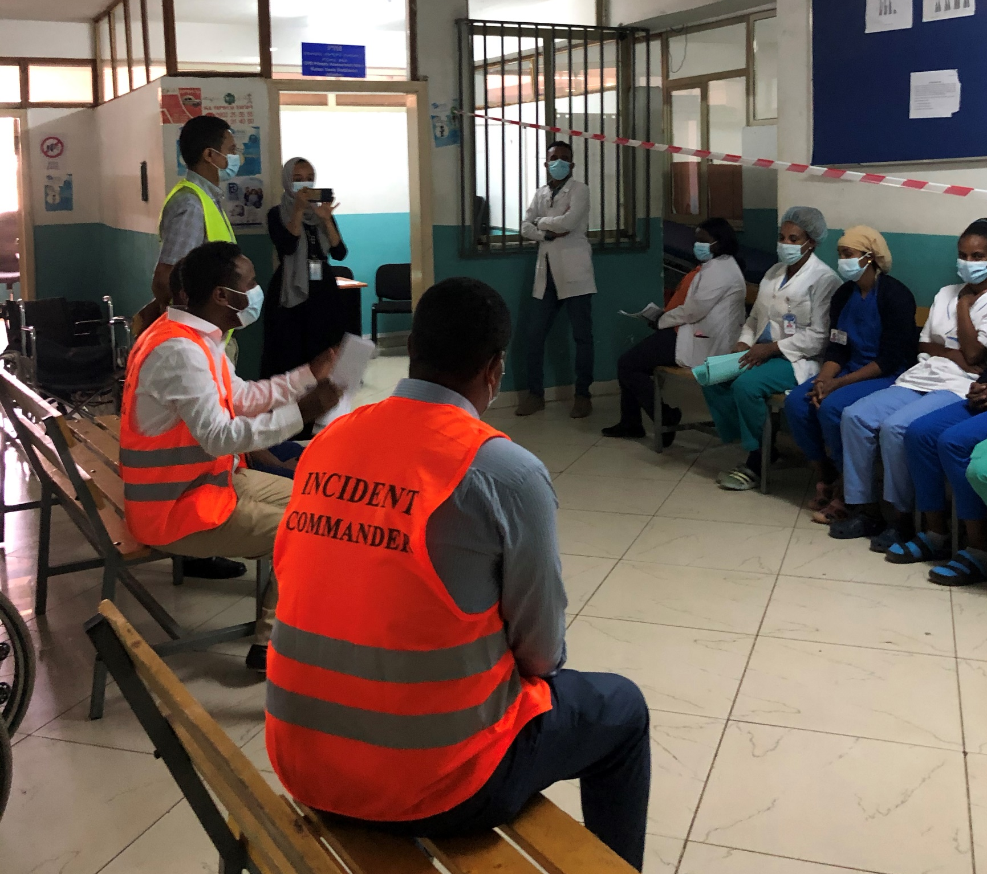
Staff Roles & Identification
It’s easy to find who you are looking for, if they are well identified

Slide 12
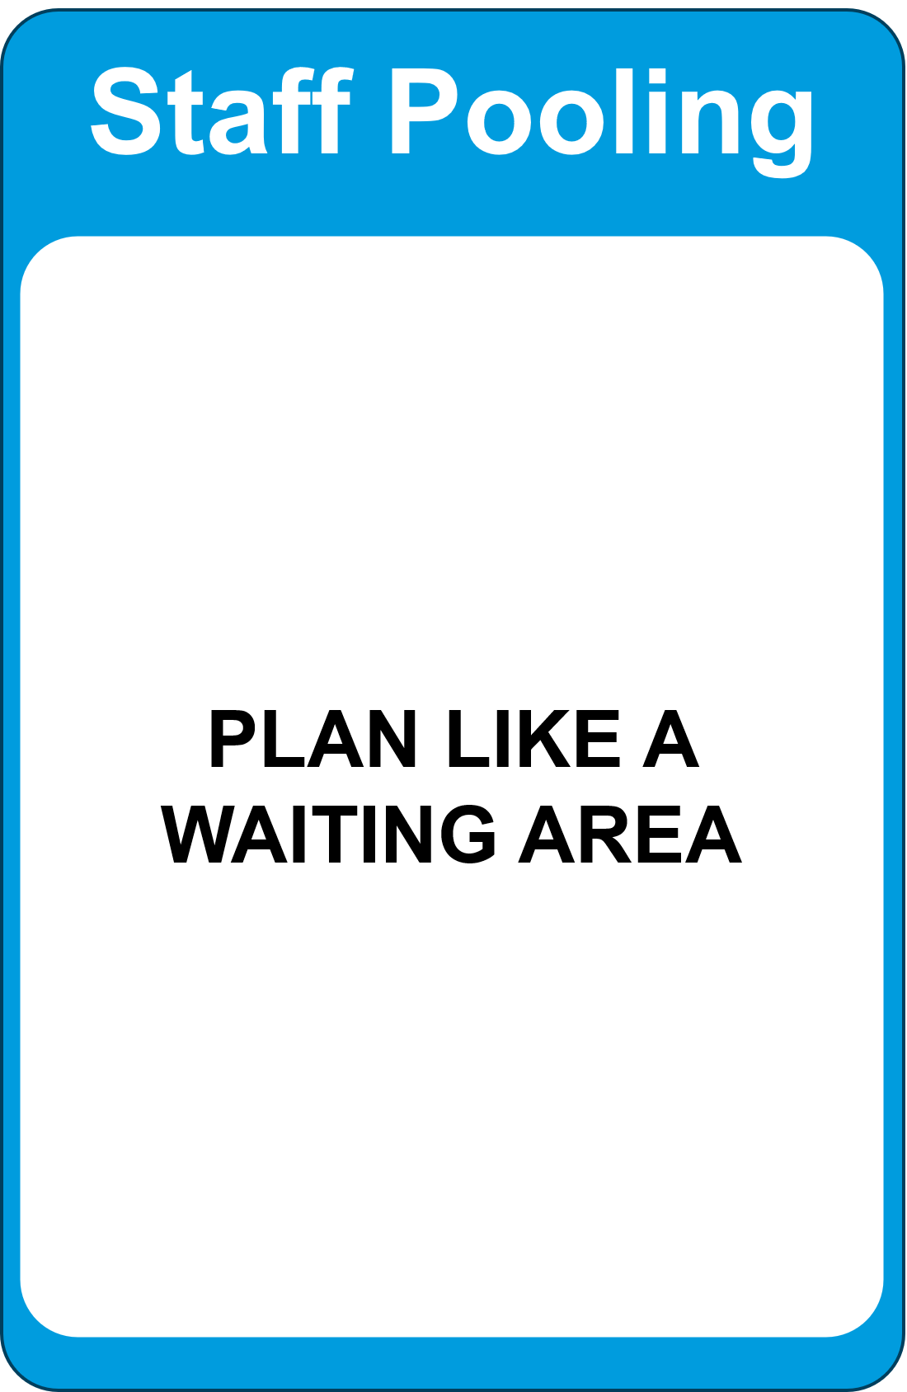
Surge capacity – Additional Staff & Internal Crowd Control
Include in the plan, how to get additional (surge) staff !
Resource Lead
USE YOUR

Slide 13

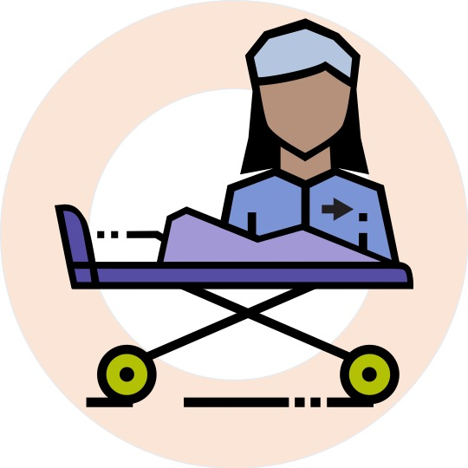
Ensure clear communication channels
And backup communication systems!
Incident Commander
Triage
Clinical Lead
Resource Lead
Security
Green Zone

Slide 14
Internal communication
Hospital Incident Command Team
And backup communication systems!
Incident Commander
Triage
ICU
Clinical Lead
Resource Lead
Security
WARDS
Green Zone
Operating Rooms

Slide 15
External communications
And backup communication systems!
Incident Commander
Other Hospitals
Functional capacity
Pre Hospital
Functional capacity
Families
Media
Information about ongoing situation &
Alert messages to the population
Information about patient status

Slide 16
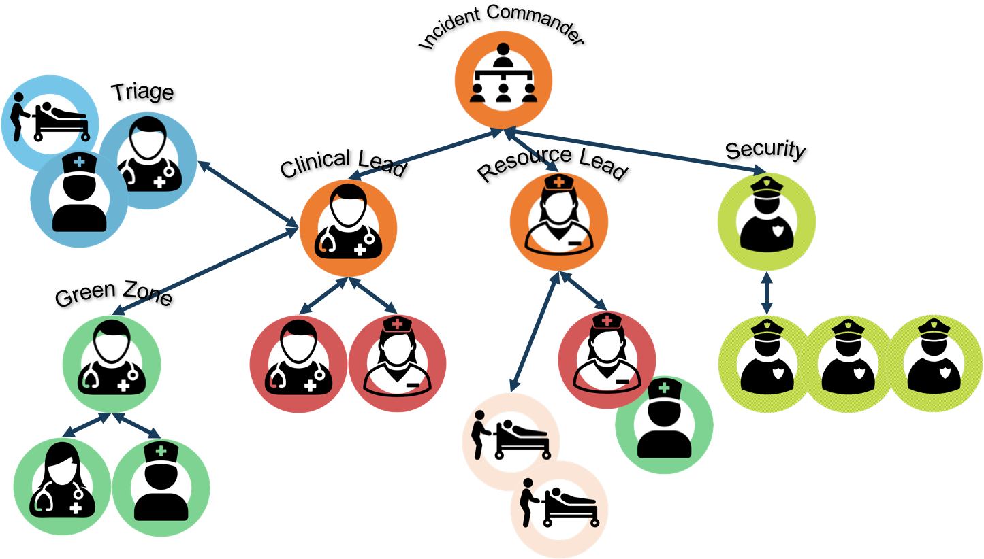
Legal Protection of staff
Ensure adequate protocols are in place
«باید در طرح مدیریت تلفات انبوه MCM به‌طور شفاف مشخص شود که آیا کارکنان سلامت در برابر پیامدهای حقوقیِ اقدام بدون رضایت بیمار مورد حمایت قرار می‌گیرند یا خیر. این موضوع باید هم برای کارکنان سلامت ملی و هم برای نیروهای بین‌المللیِ مستقر NGO اعمال شود.»
The medico-legal and ethical framework for clinical practice during a mass casualty response should be highlighted in the mass casualty plan.

Slide 17
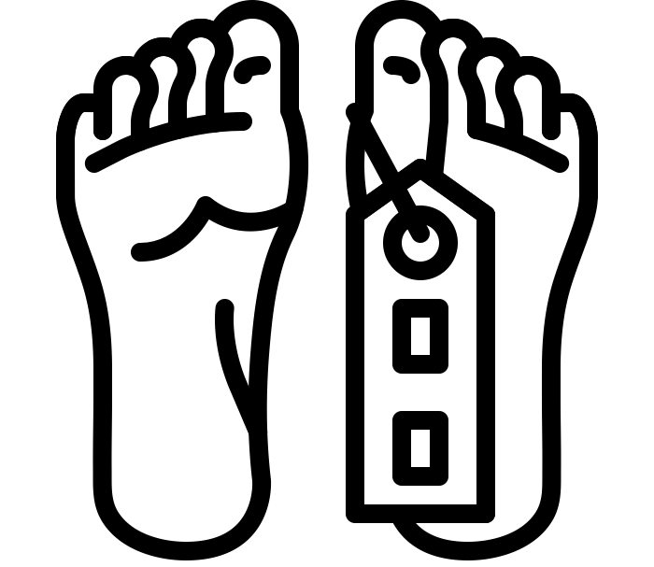
Medico-legal and forensic considerations
The usual morgue may not be sufficient
Morgue expansion
Dead body identification
Handover protocols
Preserving evidence (?!)

Slide 18


Plan for crowd control
You can’t treat patients in the middle of a crowd
External crowd control
  Bystanders
  Volunteers
  Relatives (only pre-approved exceptions)
Internal crowd control
  Staff from other departments

Slide 19
Start with external crowd control
You can’t treat patients in the middle of a crowd
Allocate Security staff to every entry / exit point

Slide 20
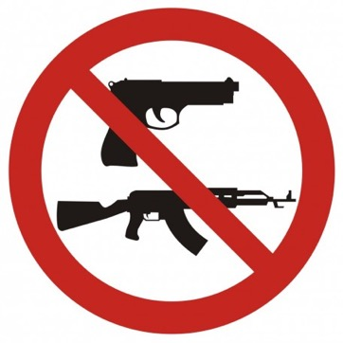
Plan for safety of patients and staff
Ensure adequate protocols are in place
Both civilian and military personnel with weapons are forbidden to enter the EU.
Weapons must be removed from patients before any clinical care can be provided

Slide 21
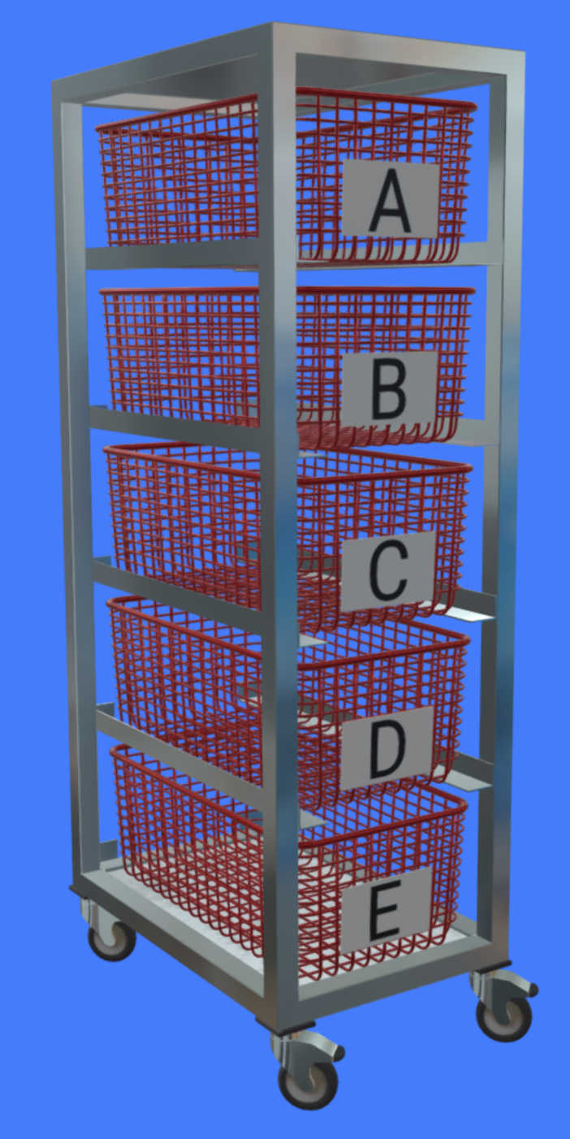
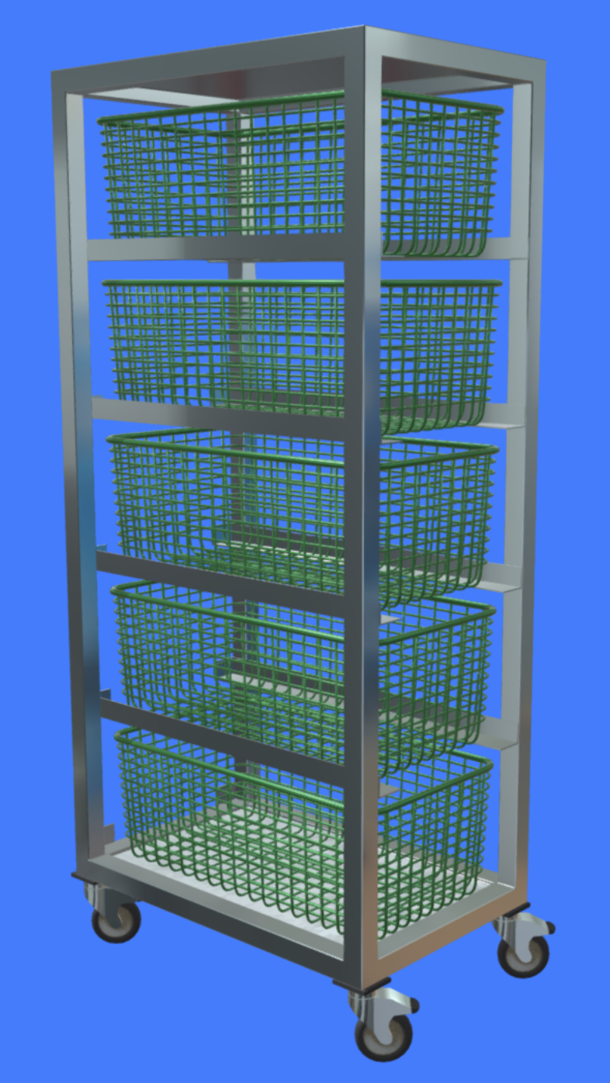
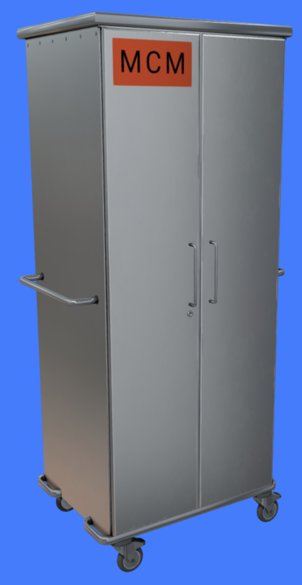
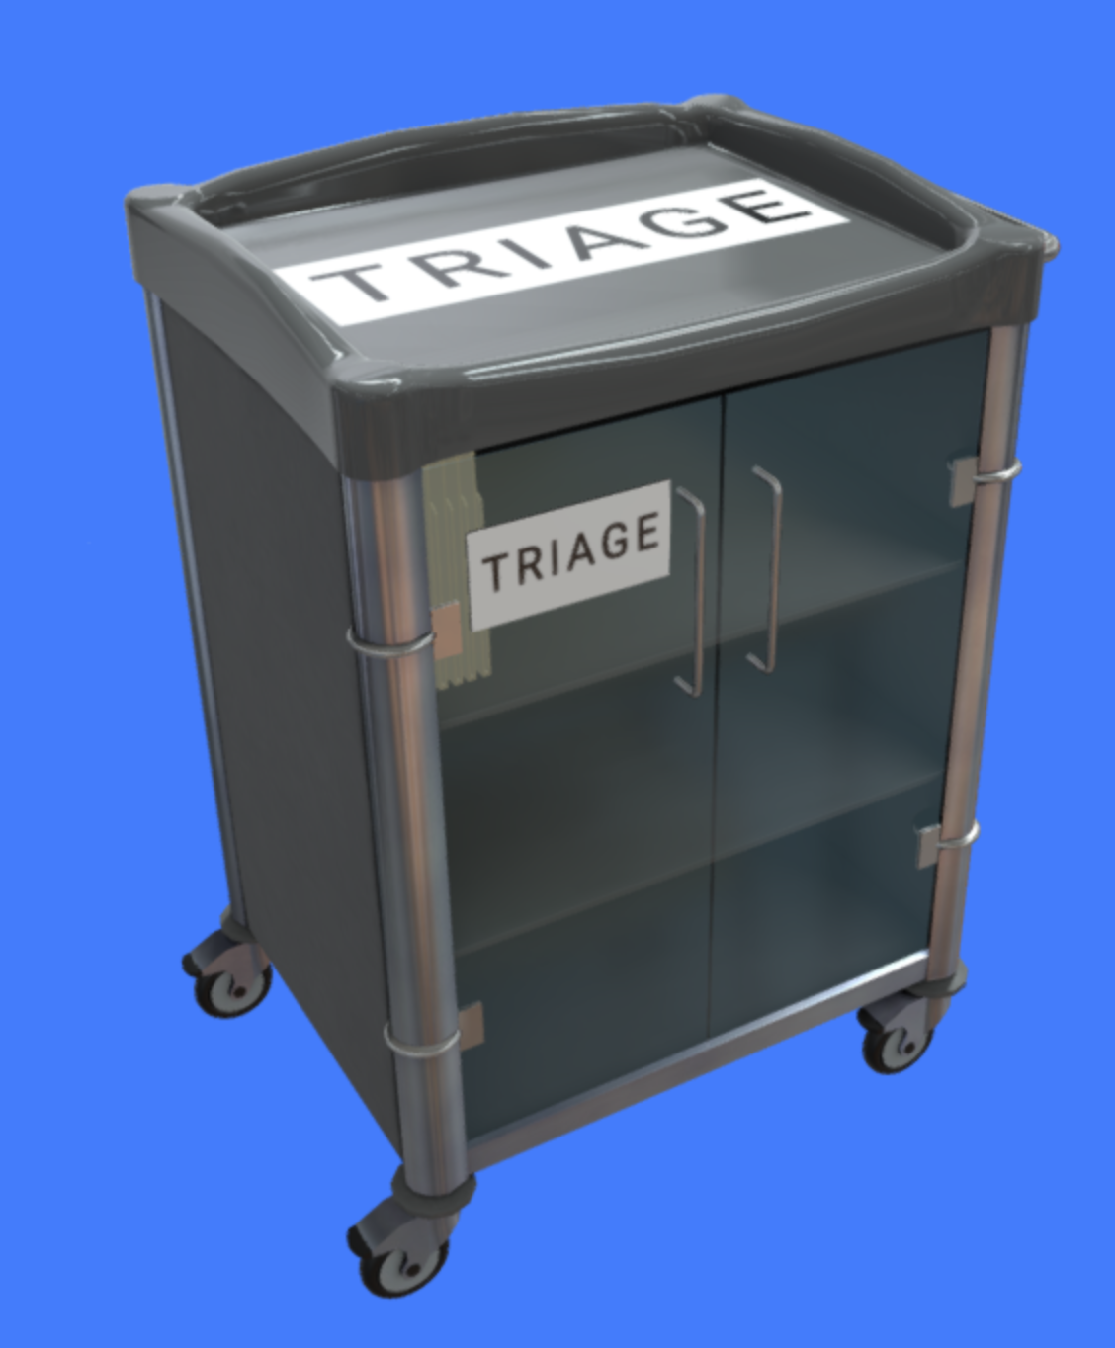
Extra supplies – and why do we need them
Kits need to be prepared in advance and stored close to the EU
MCM Kit
Triage Kit
Red Zone Kits
Green Zone Kit
Equipment and supplies to support plan activation
Equipment and supplies to support triage and patient ID
Equipment and supplies for life saving interventions
Equipment and supplies to treat minor injuries
ADMIN KITS
CLINICAL KITS

Slide 22

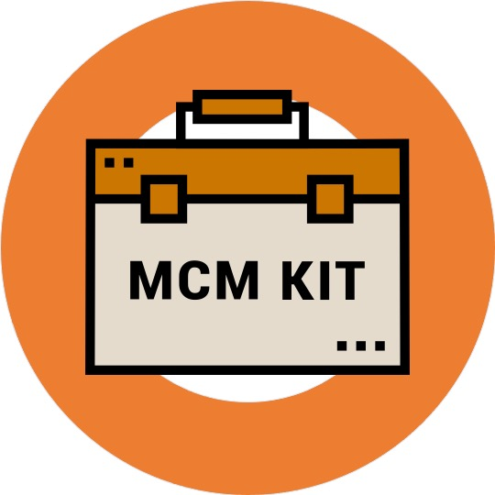

Mass Casualty Management Kit
10 min
Use the playing cards and your supply checklist to assemble your MCM kit
Share the cards between all the members of your team and create a pile with the selected items
Review with your instructor
Once completed, identify the correct location for MCM kit in your floor plan
Have
Wish
Have
Wish
TAKE A PICTURE !

